Slide 1

Факультет цифровых трансформаций
Отчет по практической работе № 3
Решение биматричных игр в смешанных стратегиях путем сведения к ЗЛП
По дисциплине: Технологии поддержки принятия решений на финансовых рынках
Студента группы J42113
Потапова Ивана Алексеевича

Slide 2

Цель работы и постановка задачи
Целью укрепить представления и отработать навыки записи ЗЛП, соответствующей заданной платежной матрице игры.
Постановка задачи
Разработка на языке программирования высокого уровня (Python) программу для ЭВМ, которая решает биматричную игру в смешанных стратегиях.

Slide 3

Алгоритм решения задачи
FUNCTION solve():
INPUT: A: payment matrix
OUTPUT: vectors of mixed strategy for each player and value of the game
max_min $=\max_{i}{\min_{j}{a_{i,j}}}$
min_max $=\min_{j}{\max_{i}{a_{i,j}}}$
if max_min equal min_max:
i_best = $\underset{i}{argmax}{\min_{j}{a_{i,j}}}$
j_best = $\underset{j}{argmin}{\max_{i}{a_{i,j}}}$
return i_best, j_best, min_max
alpha = min(A)
if alpha <= 0:
for each $a_{i,j}$ in A:
$a_{i,j}$ = $a_{i,j}$ -alpha + 1
#LP1
u_vars, opt_solve = Simplex(n_vars = number of rows, A, min)
#LP2
v_vars, opt_solve = Simplex(n_vars = number of columns, A, max)
I = 1 / opt_solve
u_vars = u_vars*I
v_vars = u_vars*I
return u_vars, v_vars, I

Slide 4

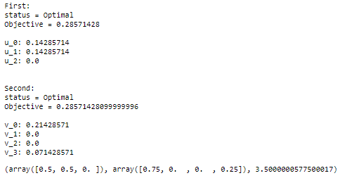
Демонстрация работы программы
Пример:
Вывод:
Программа выводит результаты работы по первой ЗЛП, по второй ЗЛП, а также конечное решение по каждому игроку и цену игры.

Slide 5

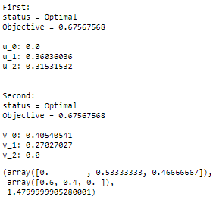
Пример о конкуренции
Предприниматель располагает тремя видами товаров: А1, А2, А3, которые он стремится реализовать на рынке, где возможна продажа конкурентом аналогичных товаров: В1, В2, В3, соответственно. Предпринимателю не известно, какой вид товаров преимущественно конкурент будет продавать на рынке, а конкуренту не известно, какие товары предпринимателя на этом рынке появятся. Предприниматель располагает данными о том, какова вероятность продать тот или иной товар при наличии на рынке товаров конкурента. Эти данные образуют матрицу игры (таблица 1). Необходимо дать предпринимателю рекомендации по рациональному выбору вида товаров для продвижения их на рынок в условиях конкуренции, при котором обеспечивается получение наилучшего возможного результата - наибольшей вероятности продаж, что бы ни предпринимал конкурент.
Платёжная матрица
Результаты работы программы

Slide 6

Вывод
Биматричные игры решаются путём проверки решения в чистых стратегиях и, если нет такого решения, то переходим к сведению к ЗЛП.
Нахождение стратегий таких, что имеет место седловая точка, называется решением игры в смешанных стратегиях. Применяя эти стратегии, оба игрока получат наиболее выгодный результат.

